Slide 1
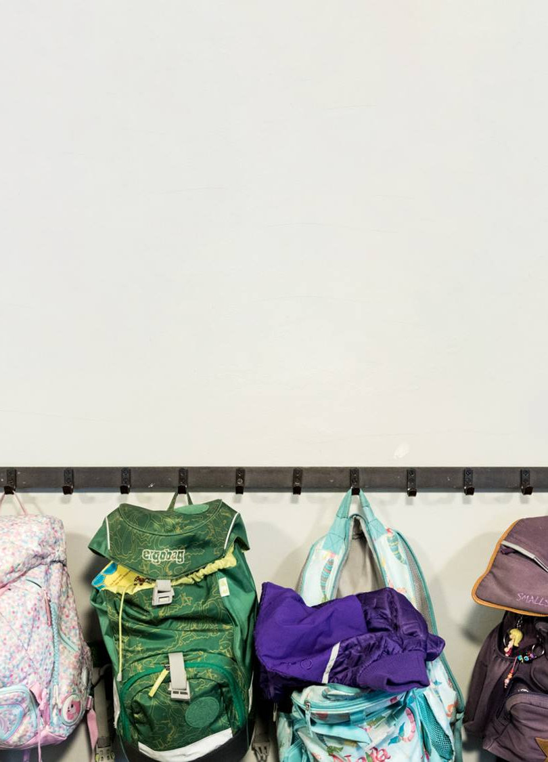
Arbejdet med at etablere et fagligt grundlag for specialundervisnings-området
Oplæg og workshop til Samrådet af specialskoleledernes forårsmøde 8. marts 2024
V/ Marie Andersen & Katrine Rusmann, Center for grundskole, Kontor for særlige elevgrupper og trivsel (VIBUS)

Slide 2
Baggrund
– Fra specialeplanlægning til fagligt grundlag
Marts 2022
Politisk aftale om at styrke undervisningen for anbragte og udsatte børn og unge - Børnene Først på undervisningsområdet
Maj, 2022
Politisk aftale om flere rettigheder og bedre tilrettelæggelse af STU – STU-aftalen
April 2023
Etablering af ny vidensenhed i ministeriet: VIBUS – Vidensenhed for børn og unge med særlige behov
Marts 2023
Kommissorium for fagligt grundlag for styrket indsats for elever med særlige behov – politisk godkendelse

Slide 3
Organisering
- VIBUS som knudepunkt for BUVM’s vidensarbejde med fokus på børn og unge med særlige behov
Tværministeriel styregruppe
VIBUS
Følgegruppe
Tværgående enhed i Børne- og Undervisningsministeriet på tværs af grundskole, dagtilbud og ungdomsuddannelse
Eksterne sparrings-partnere

Slide 4
Formål
- At sørge for, at valg og prioriteringer ift. almen- og specialundervisningsområdet kan stå på et solidt vidensgrundlag
To skidt på vejen derhen:
At identificere udfordringer og mulige løsninger til, hvordan staten, kommuner og skoler bedre kan arbejde med, at elever med særlige behov får indsatser eller tilbud i regi af undervisningsområdet, der modsvarer deres behov. (→ Policyrettet beslutningsoplæg)
At formidle relevant viden om indsatser og tilbud samt om målgruppens forskellige behov og deltagelsesmuligheder i fællesskaber til kommuner, skoler og dagtilbud. (→ Viden og redskaber til praksis)

Slide 5

Genstandsfelt
- Fokus på børn og unge med særlige behov i..
Dagtilbud
Grundskolens almenundervisning
Specialundervisningstilbud i grundskolen
Særligt Tilrettelagt Ungdomsuddannelse (STU)
ASF-klasser og andre særligt tilrettelagte klasser på det gymnasiale område

Slide 6
Afsættet for arbejdet med det faglige grundlag
”
Ingen børn og unge skal efterlades uden fremtidsperspektiver. Elever med særlige behov skal mødes af undervisning af en høj kvalitet og med den nødvendige specialisering – uanset hvor i landet de bor.
- Kommissorium for fagligt grundlag
Flere elever går i et specialundervisningstilbud (fra 5 pct. i 2013/14 til 6,5 pct. i 2022/23).
Flere børn og unge med psykiatriske diagnoser, og flere med mere end én diagnose / komplekse udfordringer.
Otte ud af ti elever i specialundervisningstilbud aflægger ikke alle folkeskolens obligatoriske prøver.
Syv ud af ti elever i specialundervisningstilbud har ikke gennemført en ordinær ungdomsuddannelse 10 år efter 9. kl.
(Vi skal huske, at eleverne i specialundervisningstilbud er en sammensat gruppe med forskellige (grader af) udfordringer)

Slide 7
Undersøgelse af undervisnings- og støttebehov for elever med særlige behov i grundskolen
Formål 1: At afsøge og analysere forskellige tilgange til identifikation og beskrivelse af elevers særlige behov, og organisering af tilbudsviften.
Formål 2: At undersøge hvilke metoder, tilgange og praksisformer, der kan imødekomme undervisnings- og støttebehov hos forskellige elevgrupper med særlige behov.
VIDENSFORMIDLING
Analyserapport målrettet nationale og kommunale beslutningstagere.
Anvendelsesorienterede formidlingsprodukter, redskaber mv. målrettet ledere, lærere og øvrigt pædagogisk personale i skoler og kommunale forvaltninger.

Slide 8
Undersøgelse af specialundervisningstilbud
Formål 1: At kortlægge hvilke specialundervisningstilbud, der findes (bl.a. målgrupper, kompetencer, specialpædagogiske metoder og tilgange).
Formål 2: At vurdere den geografiske dækning af specialundervisningstilbud målrettet forskellige elevgrupper.
Formål 3: At undersøge specialundervisningstilbuddenes udfordringer og muligheder for at imødekomme elevernes behov.
VIDENSFORMIDLING
Analyserapport målrettet nationale og kommunale beslutningstagere.

Slide 9
Undersøgelse af kommunale støttesystemer og udvikling af inspirationsmateriale
Formål 1: At beskrive træk i gode støttesystemer, som understøtter, at skoler og dagtilbud for tilstrækkelig og kvalificeret viden og vejledning om hvordan de bedst kan imødekomme børn og unge med særlige behov.
Formål 2: At beskrive generelle udviklingsspor, som skal give retning til staten, kommuner, skoler og dagtilbuds arbejde med at sikre, at skoler og dagtilbud får den viden og vejledning, som de har brug for.
VIDENSFORMIDLING
Analyserapport målrettet nationale og kommunale beslutningstagere.
Anvendelsesorienterede formidlingsprodukter målrettet ledere i forvaltning, skoler og dagtilbud, samt medarbejdere med ansvar for rådgivning og vejledning i skoler og dagtilbud, og kommunale forvaltninger.

Slide 10
Mini-workshop
REFLEKSIONSSPØRGSMÅL
Hvad er de største barrierer for, at elever med særlige behov kan få et undervisningstilbud, der både understøtter deres faglige og sociale deltagelsesmuligheder og udvikling?
Hvilke mulige løsninger og handleveje ser I?
  Hvordan kan staten understøtte disse?
PROCES
Dan grupper ved bordene af ca. 10 personer.
Vælg en person til at tage noter og samle op i plenum.
Brug 2-3 min. på at reflektere individuelt over spørgsmålene.
Drøft spørgsmålene i gruppen.
Fælles opsamling starter 10.15.

Slide 11
Tak for nu!
Katrine.Rusmann@uvm.dk
29 77 14 50
Marie.Andersen@uvm.dk
30 59 77 51
www.uvm.dk/vejledning-og-stoettemuligheder/vibus

